Slide 1
Педагогический проект
«Удивительный мир зеркал»

Slide 2
«Удивительный мир зеркал»
МБДОУ детский сад №5 «Родничок» комбинированного вида с. Сарыг-сеп Каа-Хемского района Республики Тыва
Выполнил: воспитатель Бердинская И.Н.
2023 год

Slide 3
Актуальность
Все знакомы с таким простым предметом, как зеркало. Оно есть сейчас в каждом доме. Вряд ли кто с этим поспорит! Но мало кто из детей знает, откуда оно взялось. Все чудеса в сказках происходят при помощи зеркал. Зеркало всегда казалось людям волшебным и загадочным. Именно поэтому мы и решили разобраться и рассказать окружающим об этом маленьком чуде-зеркале.
Данный проект поддерживает склонность детей к исследованиям, желание самостоятельно искать истину, проводить многосторонний анализ о свойствах зеркала.

Slide 4
Проектная деятельность
 Тип проекта: познавательно-исследовательский.
 Исполнители: дети подготовительной к школе группы №1
(6-7 лет), педагог.
 Длительность: краткосрочный.

Slide 5
Цель проекта
Узнать, что такое зеркало, раскрыть интересные факты его возникновения.
Расширение знаний и понятий об окружающем мире через изучение информации о зеркалах, их свойствах, влияние зеркала на человека, анализ и обобщение полученных факторов.

Slide 6
Задачи проекта
1. Работать над формированием у детей знаний и понятий об окружающем мире через изучение информации об удивительном мире зеркал: история возникновения, где используются зеркала, эксперименты с зеркалами, правила обращения с зеркалами.
2. Развивать интерес детей к предметам окружающего мира, любознательность, мышление.

Slide 7
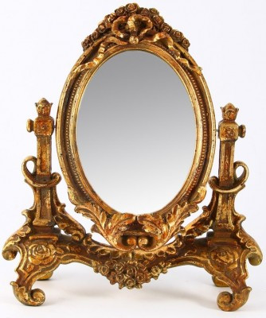
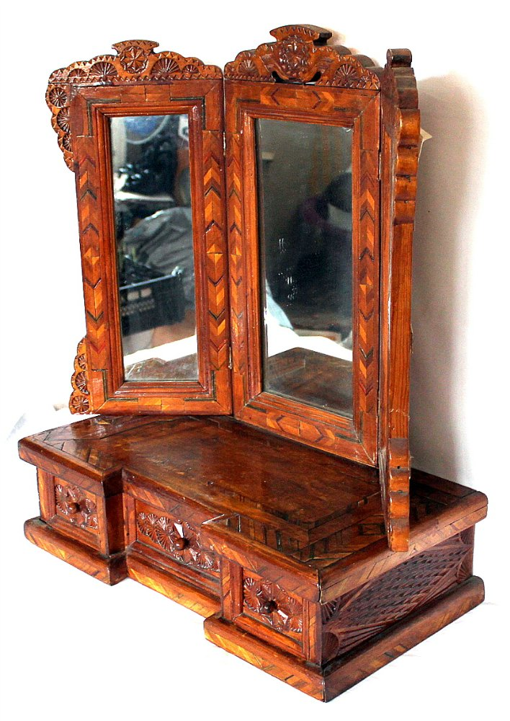
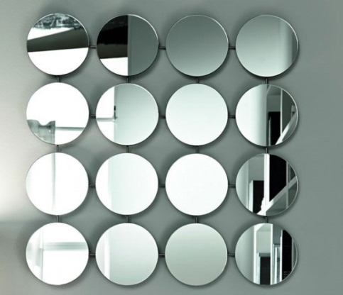

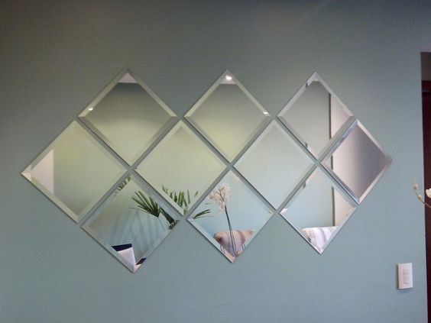
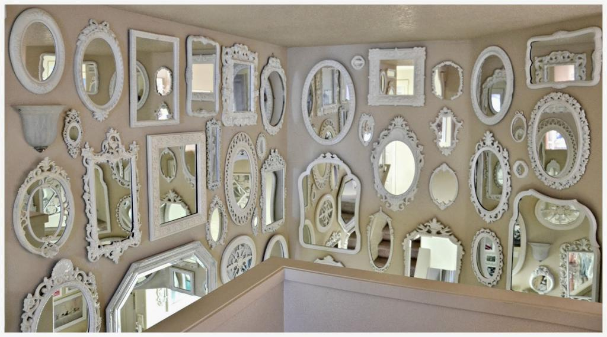
I этап
Подготовка

Slide 8
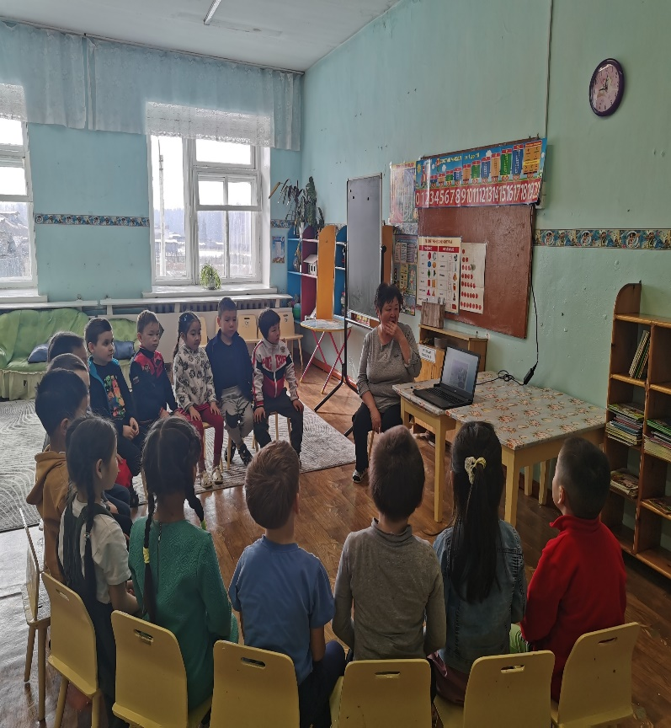
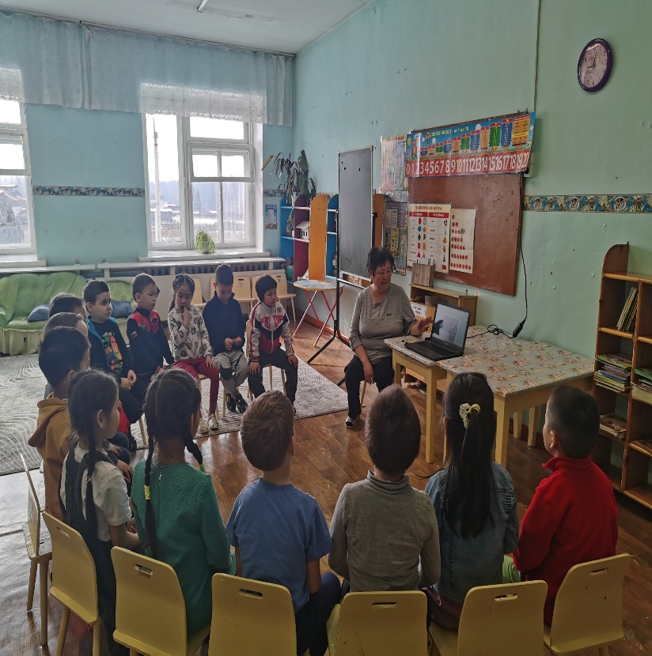
II этап
Беседа, загадки про зеркало
II этап
БесИ сияет, и блестит, никому оно не льстит.
А любому правду скажет – все как есть, ему покажет.
да, загадки про зеркало

Slide 9
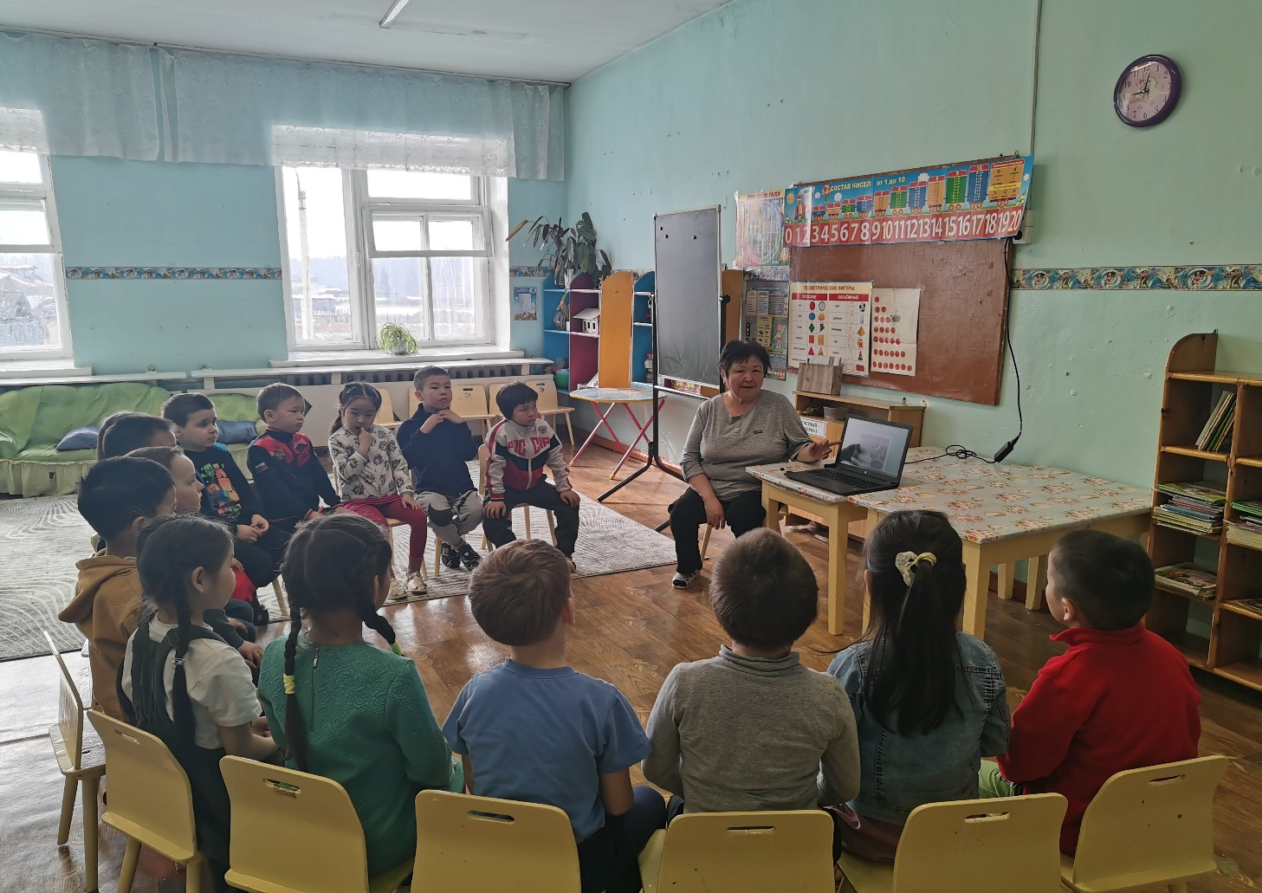
Просмотр презентации

Slide 10
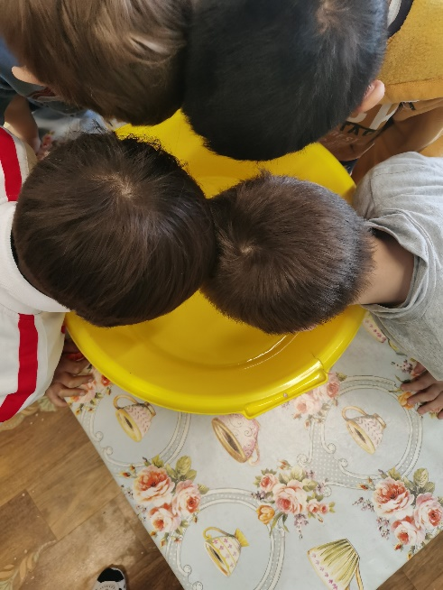
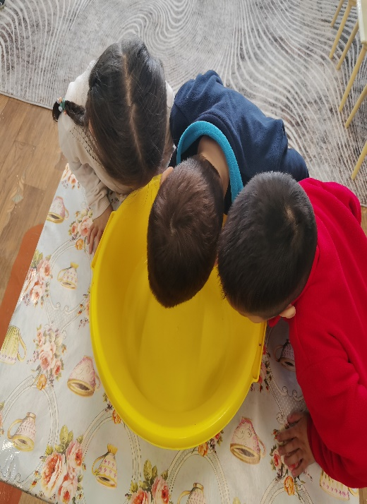
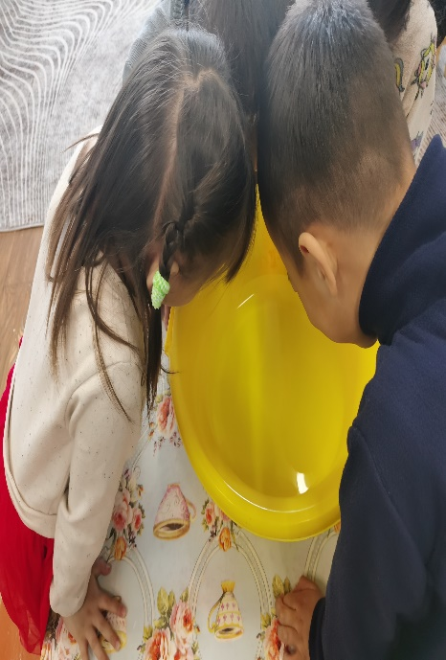
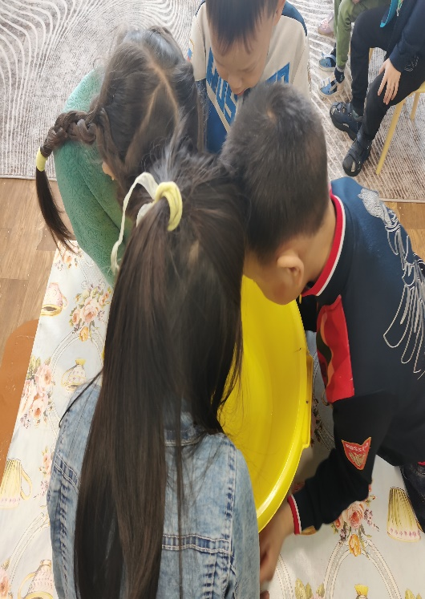
Опыт №1. Отражение в воде
Отражение в воде. Вода налита в тазик. Посмотрите в него, помешайте воду палочкой, посмотрите. Сделать вывод: в гладкой воде отражение лучше, чем когда вода рябит.

Slide 11
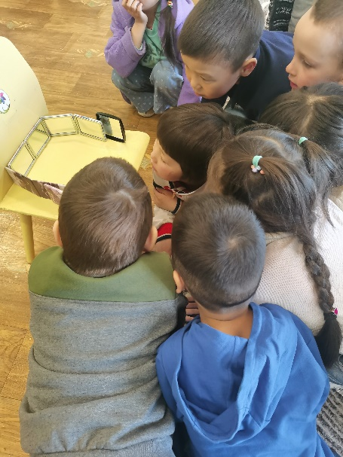
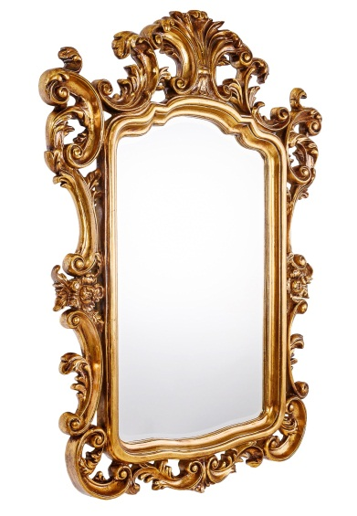
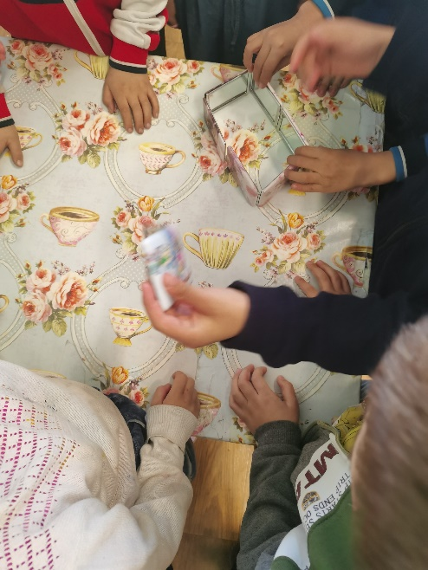
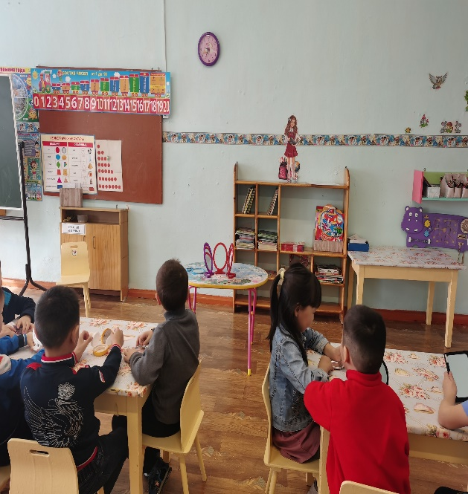
Опыт №2. Многократное отражение

Slide 12
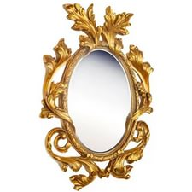
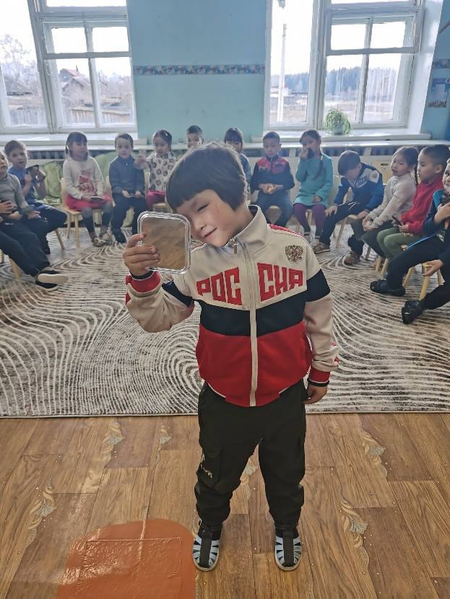
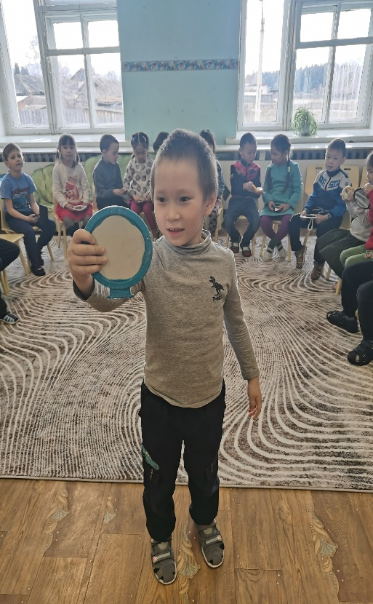
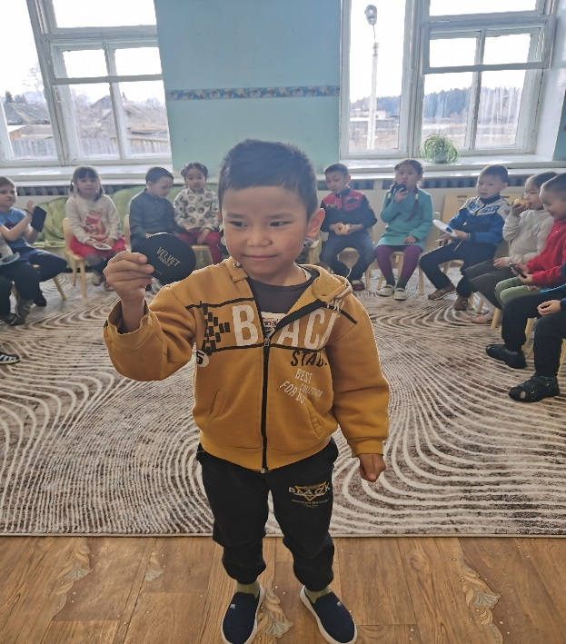
Опыт №3. Вы умеете видеть спиной?

Slide 13
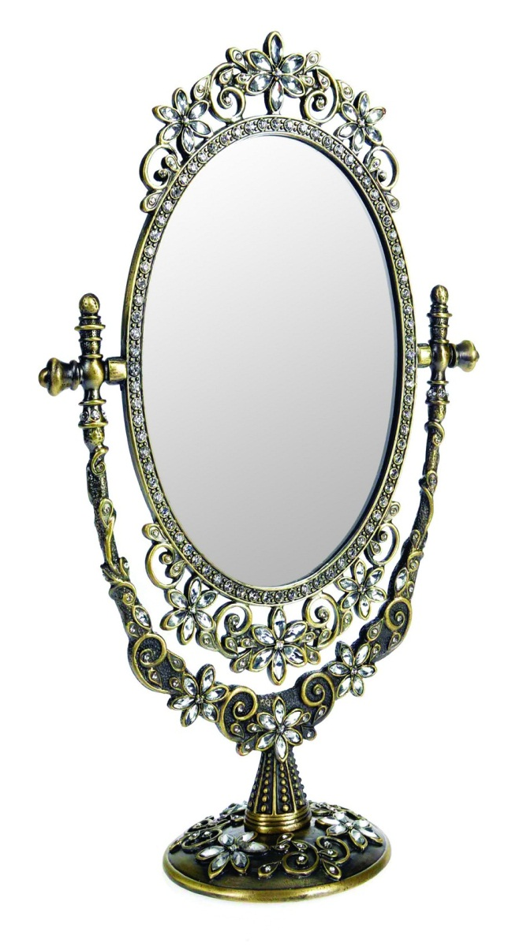
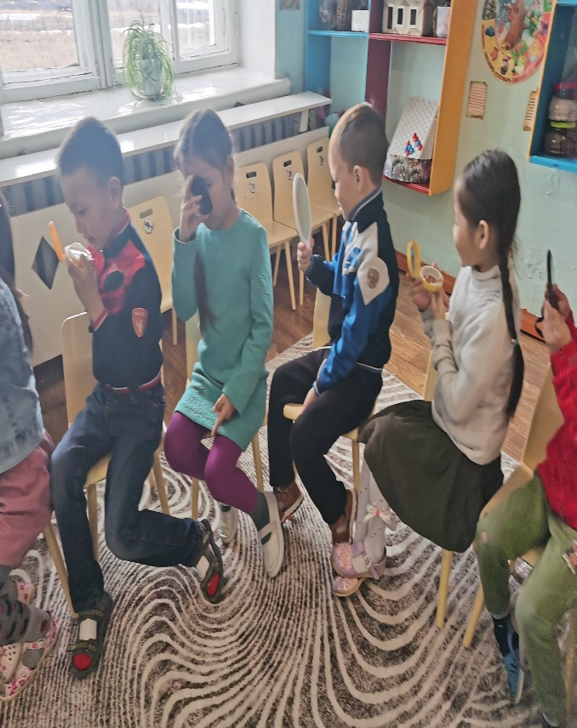
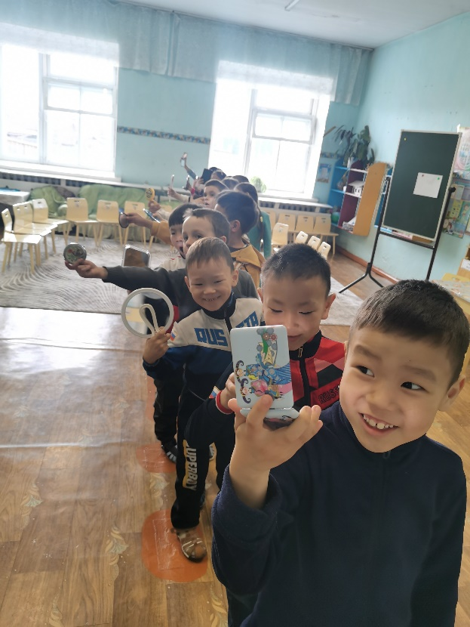
Опыт №3. Вы умеете видеть спиной?

Slide 14
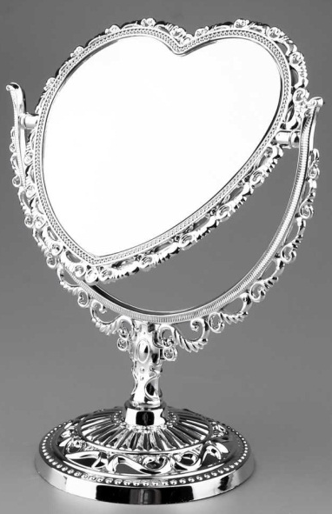
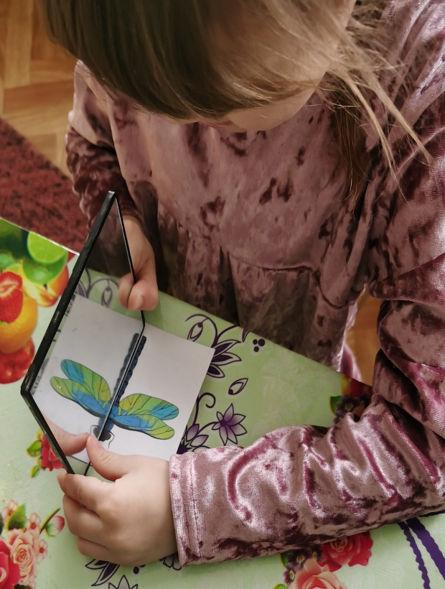
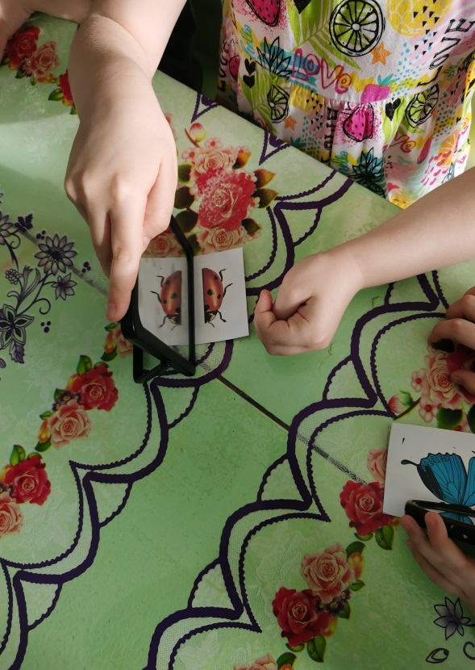
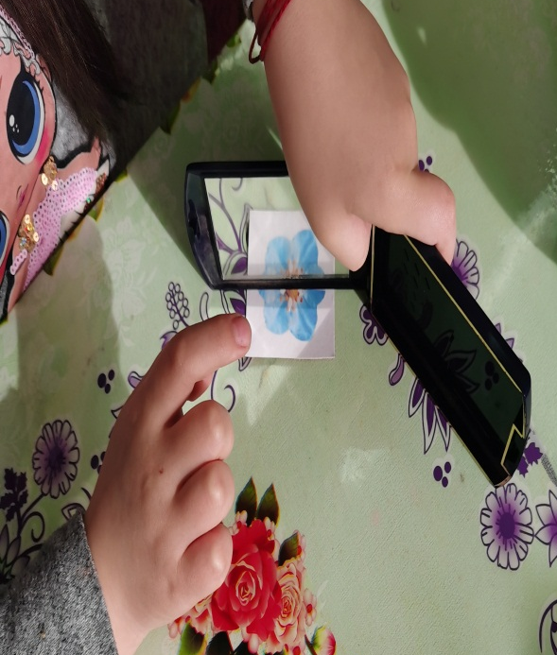
Опыт №4. Целое из половинки

Slide 15
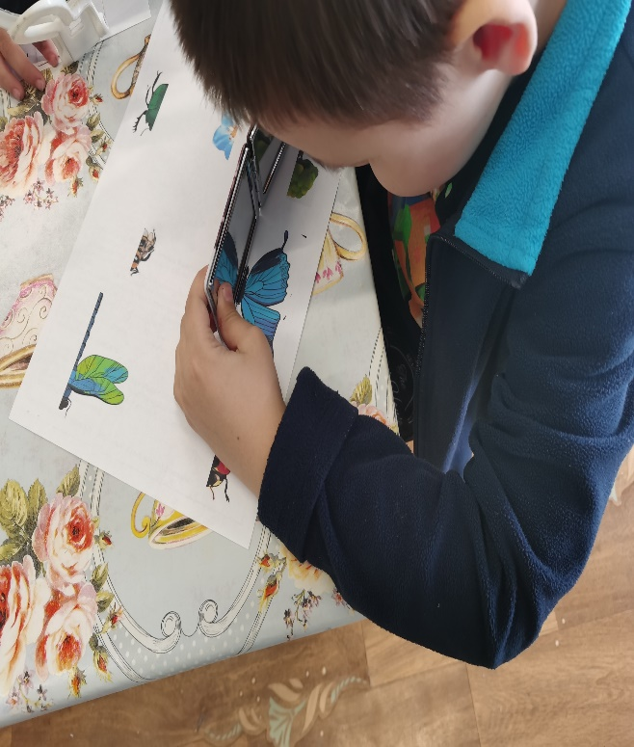
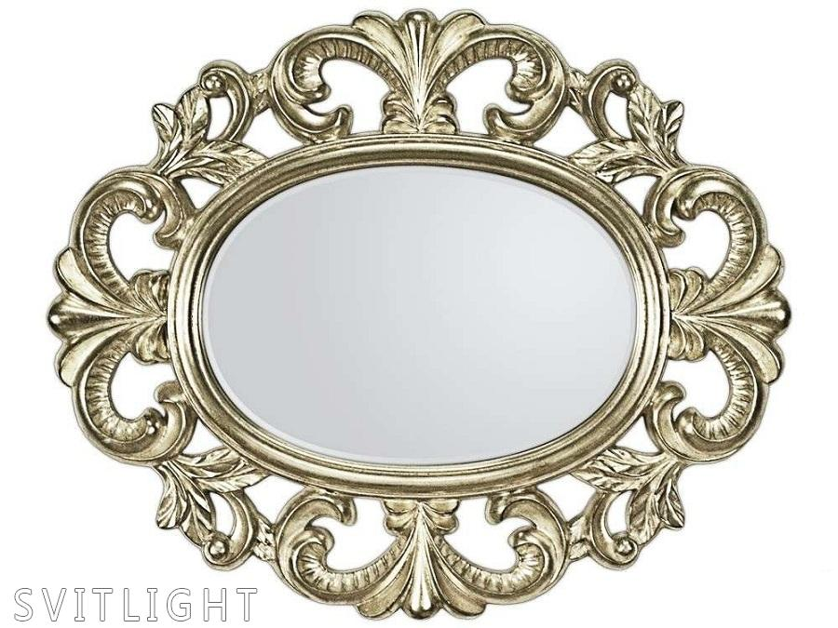
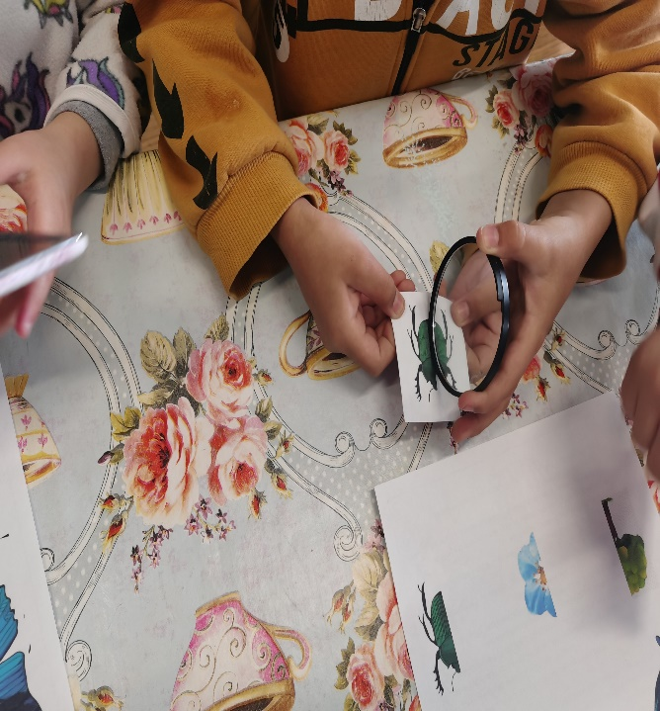
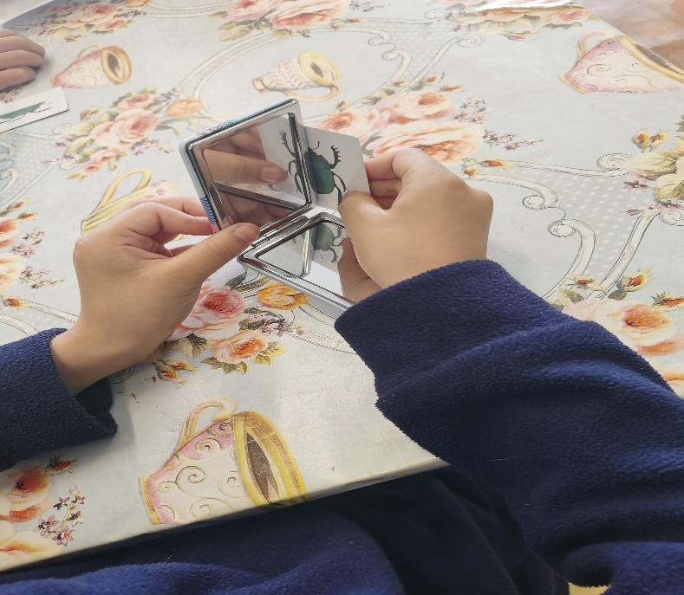
Опыт №4. Целое из половинки

Slide 16
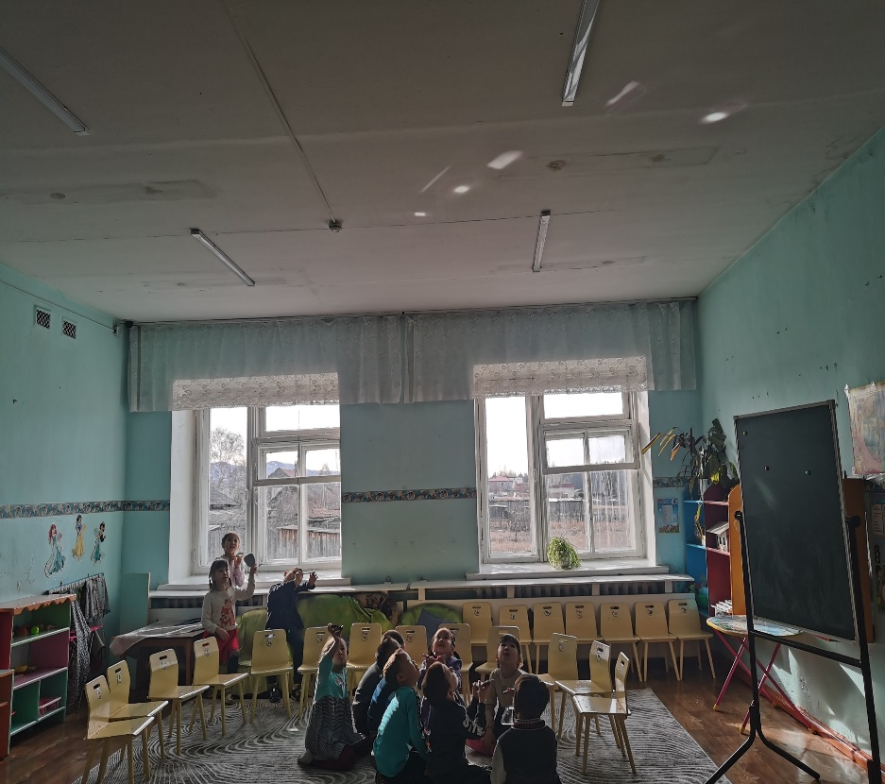
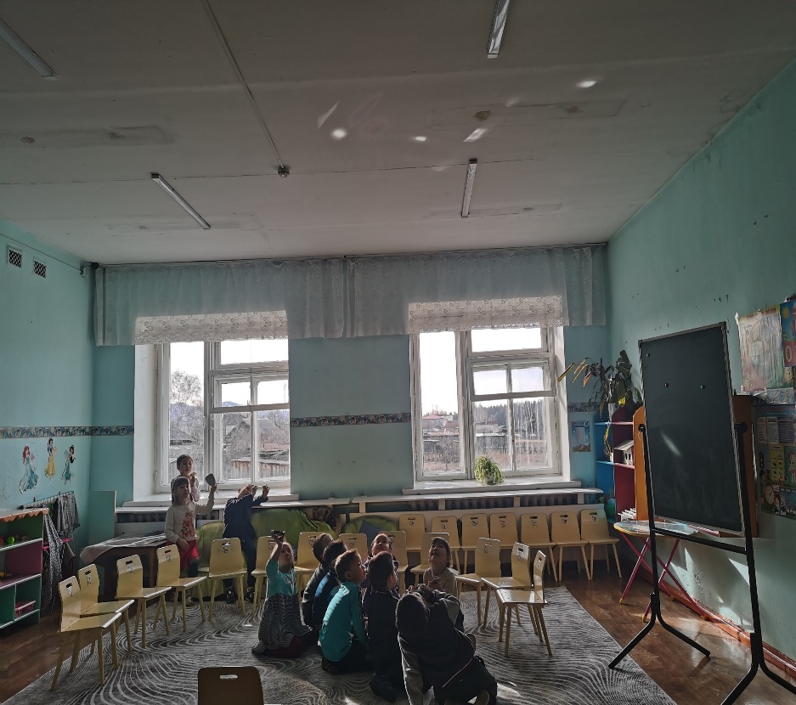


Опыт №5. Солнечные зайчики

Slide 17
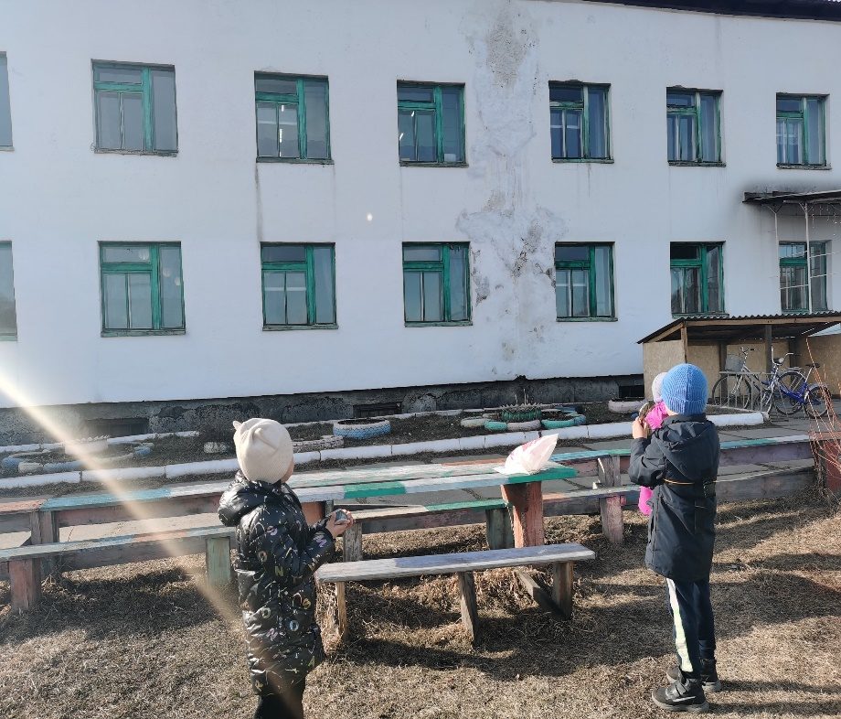
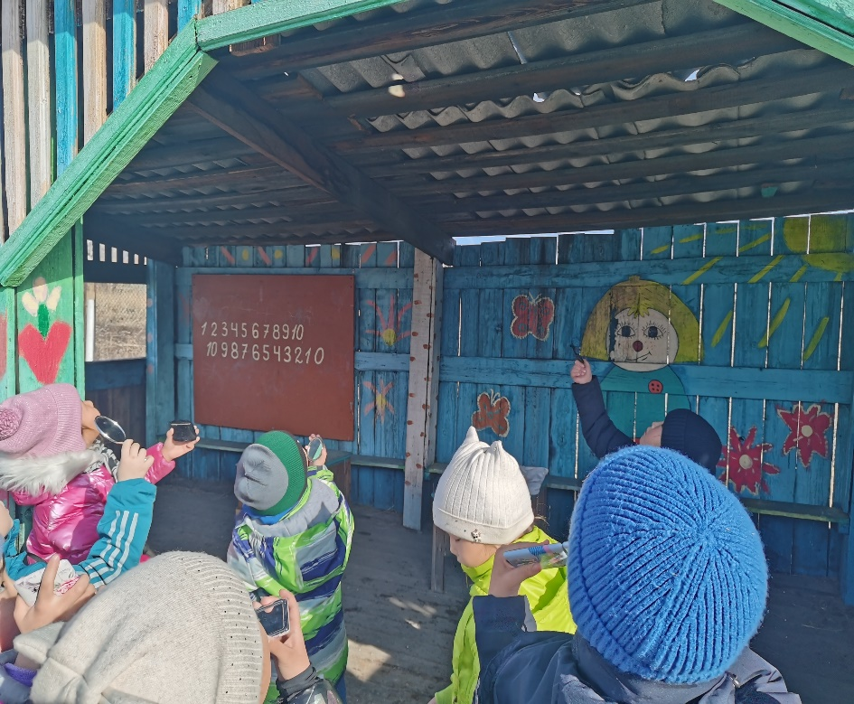
Опыт №5. Солнечные зайчики

Slide 18
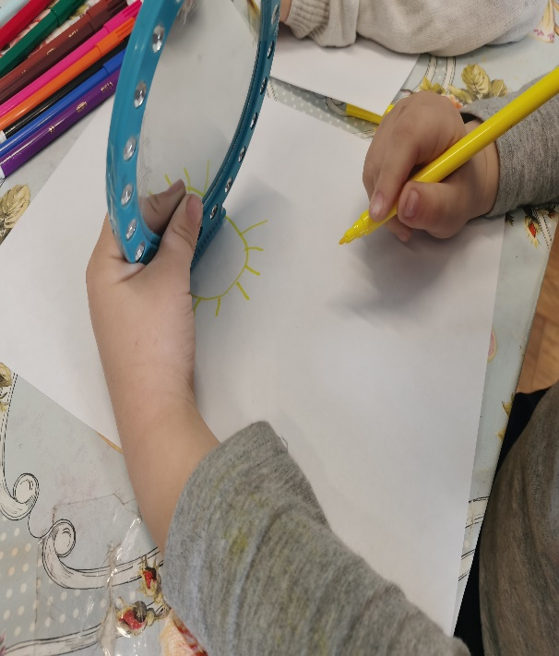
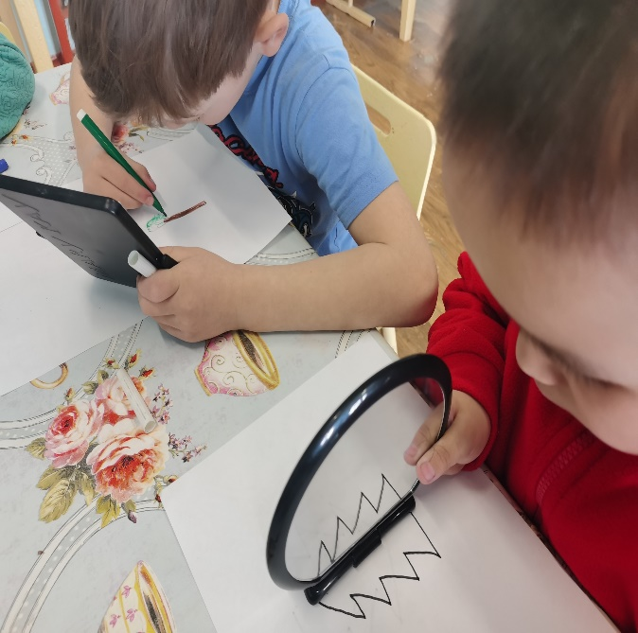
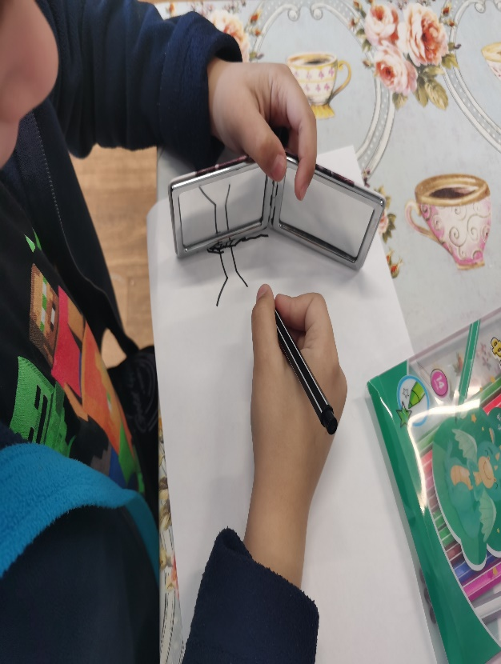
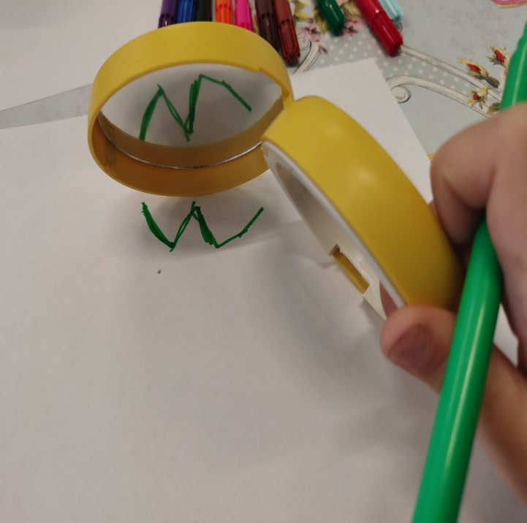

Опыт №6. Зеркальное письмо

Slide 19

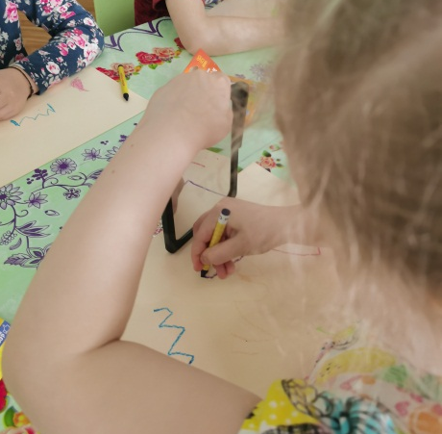
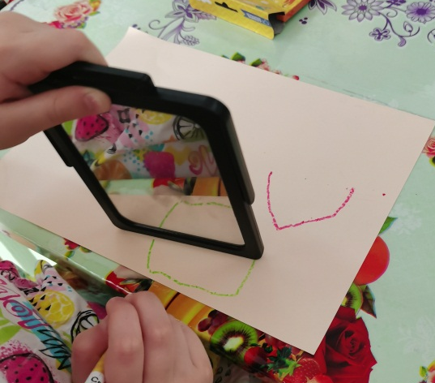
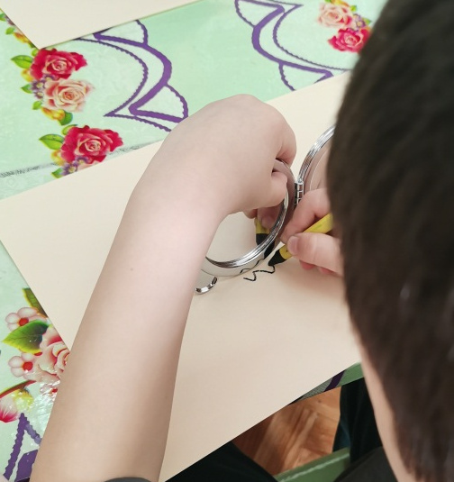
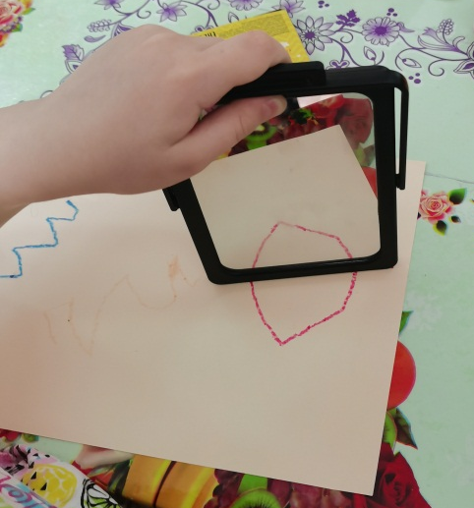
Опыт №6. Зеркальное письмо

Slide 20
Благодарю
за
внимание

